Slide 1
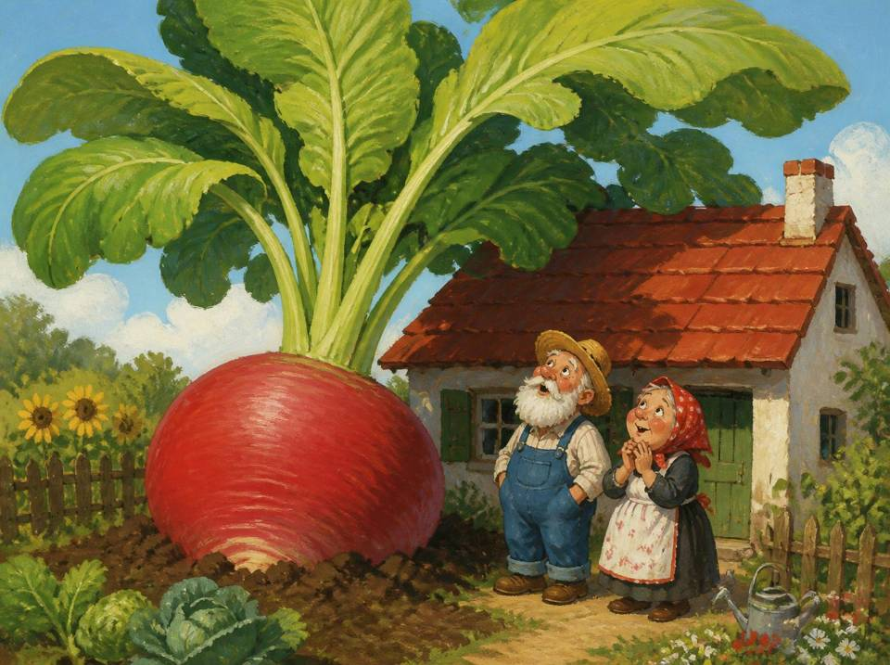
Le radis géant
Notes:
Conte de randonnée traditionnel russe. Toujours cap ! — toujourscap.com

Slide 2
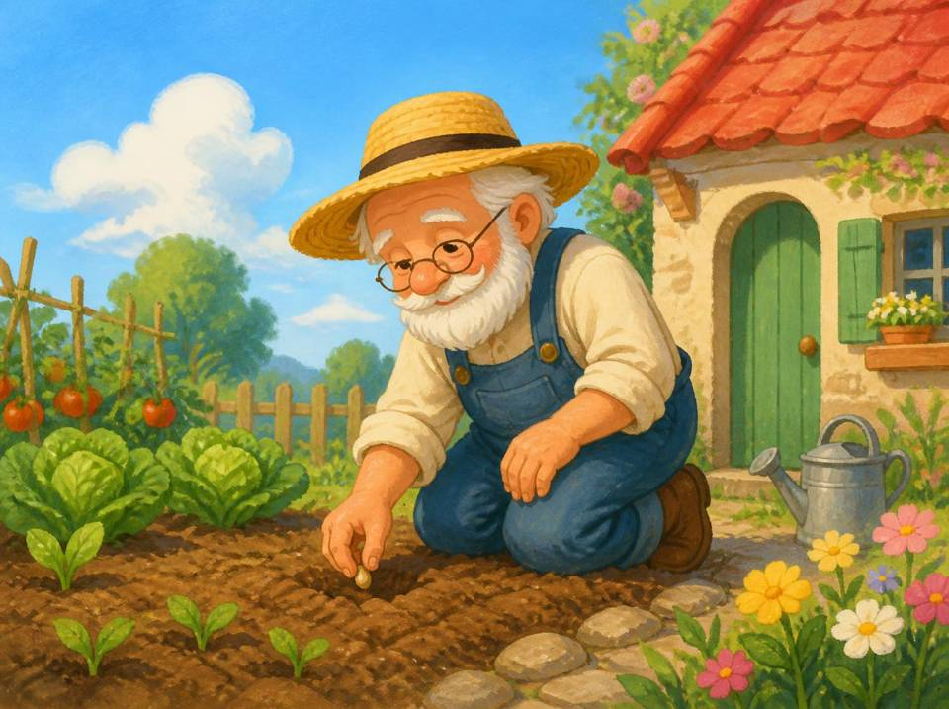
Notes:
Un papi et une mamie ont un tout petit jardin. Si petit qu’il n’y a de place que pour une seule graine. Le papi plante une graine de radis : « Pousse, pousse, petit radis, pousse bien rond, pousse bien rouge ! »

Slide 3
Notes:
Le radis pousse, pousse… Gros comme une pomme, gros comme un ballon, gros comme une brouette ! Ses feuilles montent au-dessus du toit. Le radis cache le soleil !

Slide 4
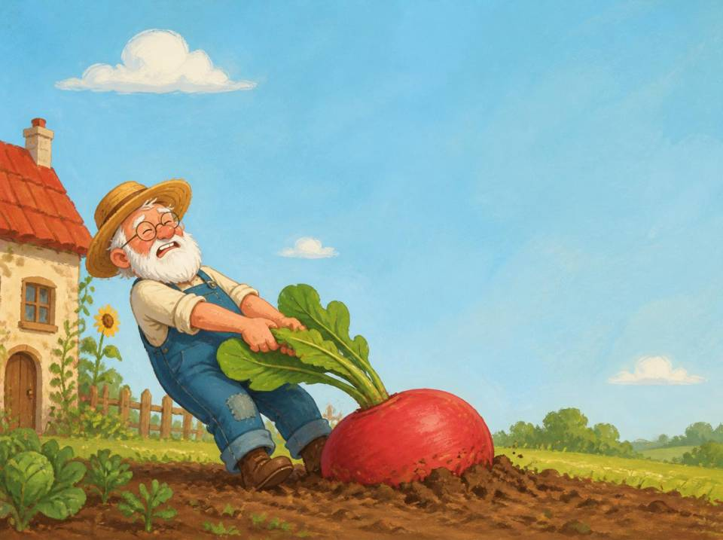
Notes:
Le papi attrape les feuilles du radis. Il tire, il tire… Hisse et ho ! Hisse et ho ! Le radis ne bouge pas d’un poil !

Slide 5
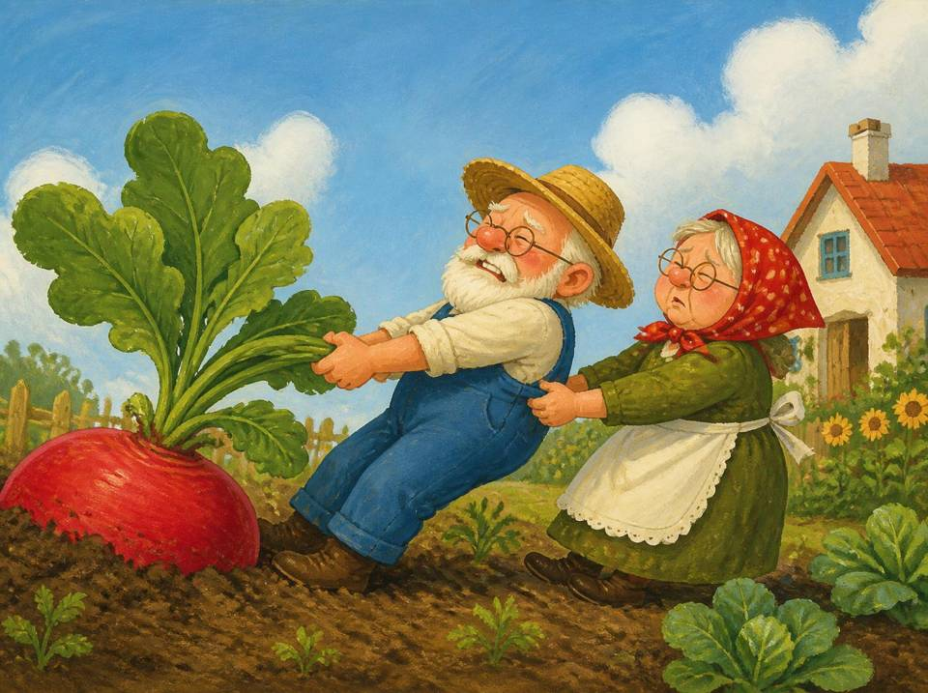
Notes:
Le papi appelle la mamie. La mamie tire le papi, le papi tire le radis… Hisse et ho ! Hisse et ho ! Le radis ne bouge pas d’un poil !

Slide 6
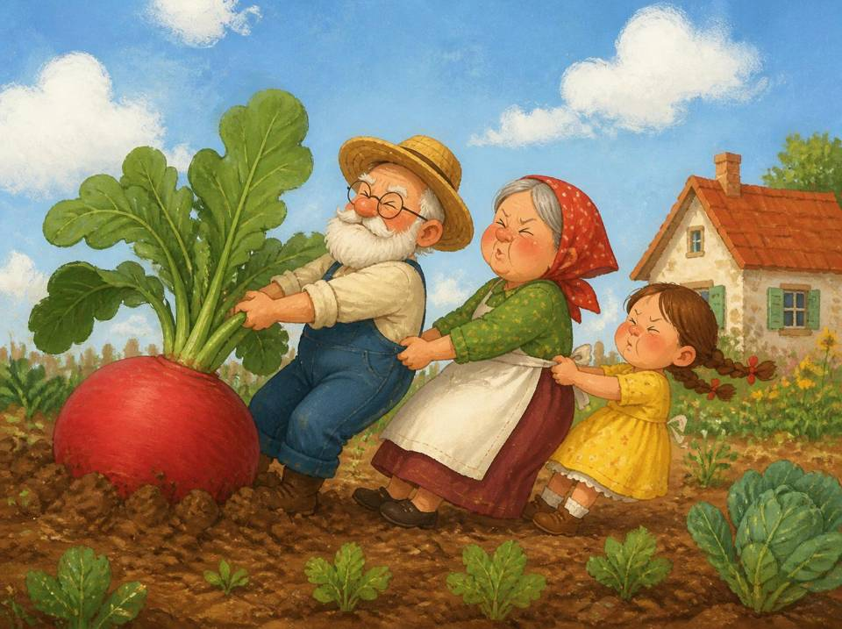
Notes:
La mamie appelle la petite fille. La petite fille tire la mamie, la mamie tire le papi, le papi tire le radis… Hisse et ho ! Hisse et ho ! Le radis ne bouge pas d’un poil !

Slide 7
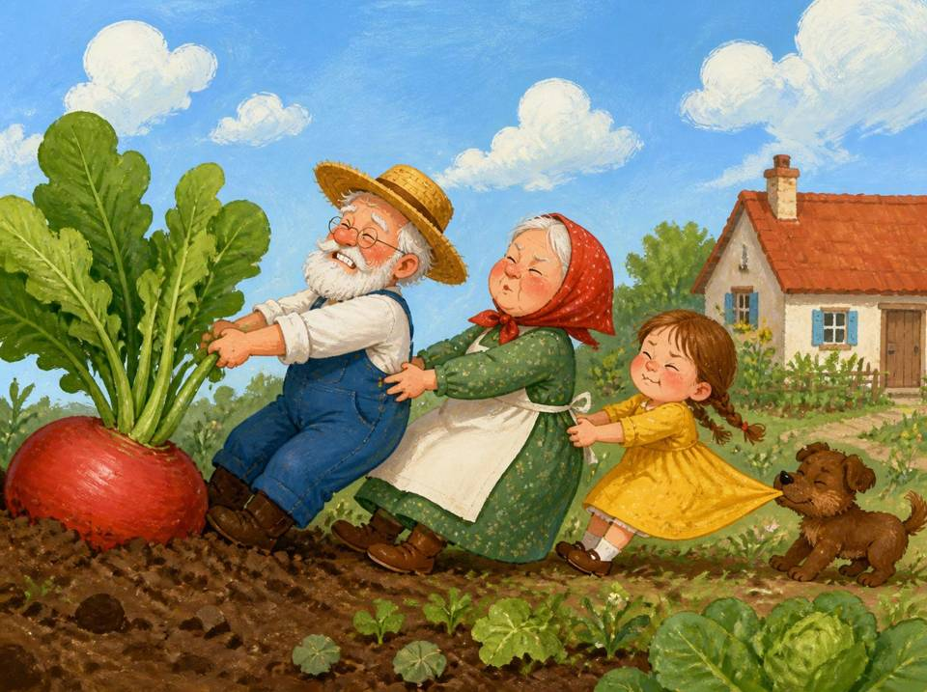
Notes:
La petite fille appelle le chien. Le chien tire la petite fille, la petite fille tire la mamie, la mamie tire le papi, le papi tire le radis… Hisse et ho ! Hisse et ho ! Le radis ne bouge pas d’un poil !

Slide 8
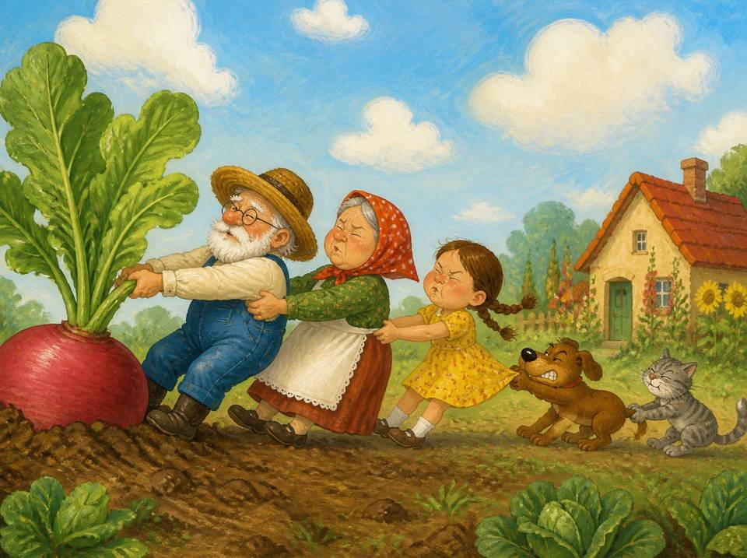
Notes:
Le chien appelle le chat. Le chat tire le chien, le chien tire la petite fille, la petite fille tire la mamie, la mamie tire le papi, le papi tire le radis… Hisse et ho ! Hisse et ho ! Le radis ne bouge pas d’un poil !

Slide 9
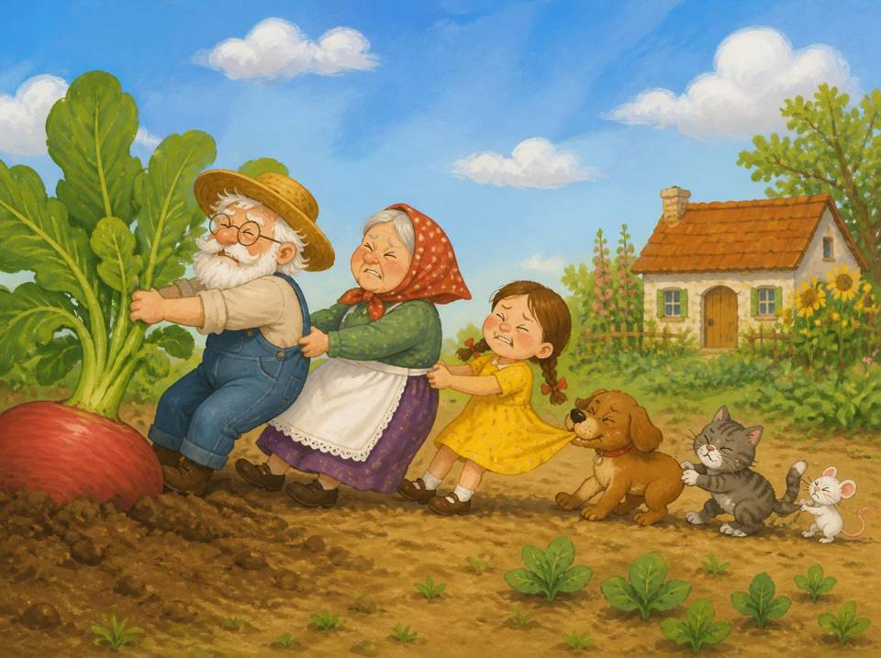
Notes:
Le chat appelle une toute petite souris. « Toi ? Tu es bien trop petite ! » La souris tire le chat, le chat tire le chien, le chien tire la petite fille, la petite fille tire la mamie, la mamie tire le papi, le papi tire le radis… Hisse et ho ! Hisse et…

Slide 10
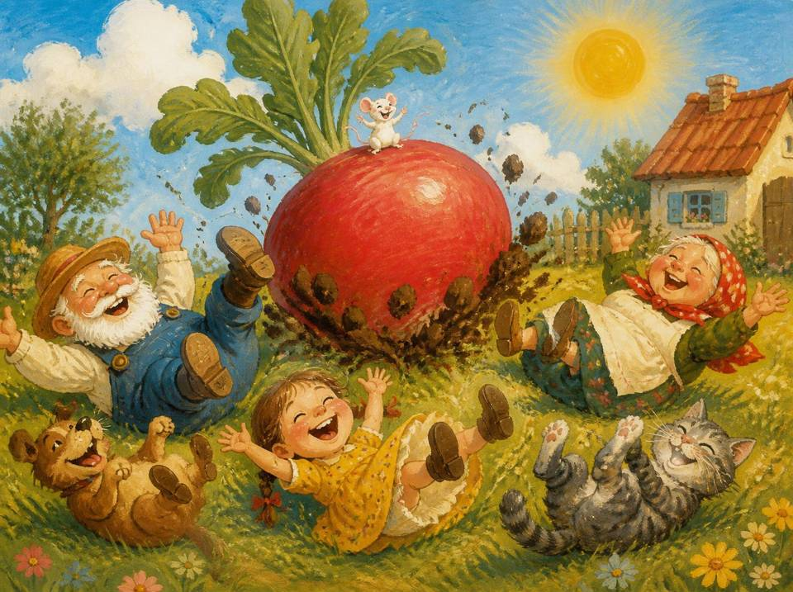
Notes:
Le radis sort de terre… et tout le monde tombe à la renverse, les pattes en l’air ! PLOP !

Slide 11
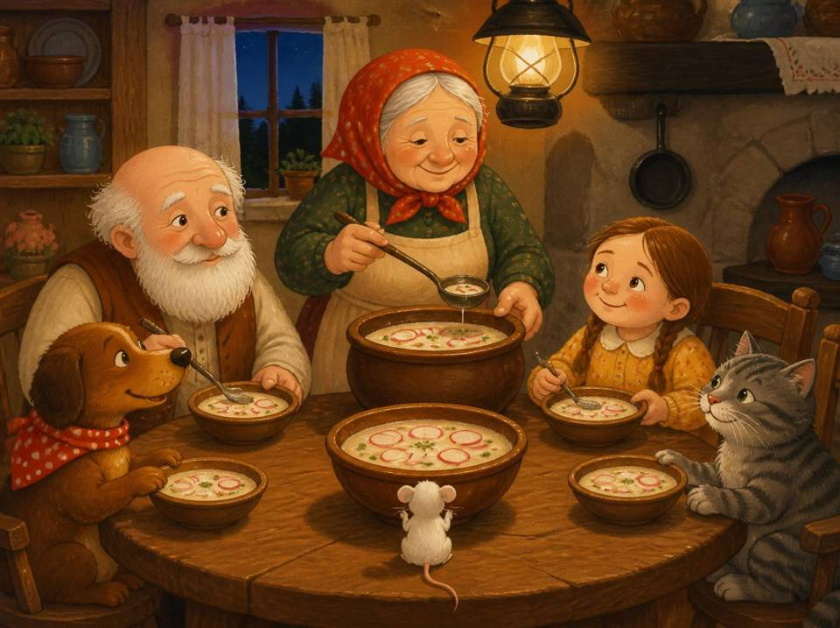
Notes:
Le soir, la mamie fait une grande soupe de radis. Il y en a pour le papi, la mamie, la petite fille, le chien, le chat… et la plus grosse part pour la toute petite souris.

